Slide 1
RÁDIO FONTES DUPLAS EXTRAGALÁCTICAS
Prof. Alex lima
UFRN – DFTE
22/09/2017

Slide 2
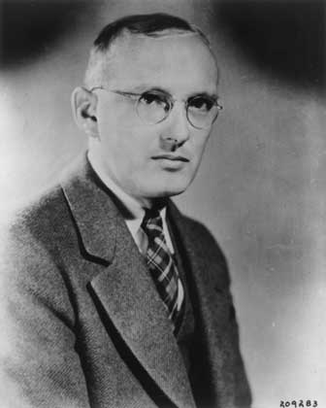
Origem da Radioastronomia
A radioastronomia tem início na década de 1930 com a descoberta feita por Jansky de ondas de rádio chegando a Terra oriundas do espaço.
Karl Guth Jansky
22/10/1905 – 14/02/1950

Slide 3
Origem da Radioastronomia
Os primeiros objetos observados receberam o nome de “rádio estrelas”, por serem fontes puntiformes de ondas rádio;
Somente na década de 1940, com a construção dos primeiros interferômetros, percebeu-se que não se tratavam de estrelas e sim de galáxias.

Slide 4
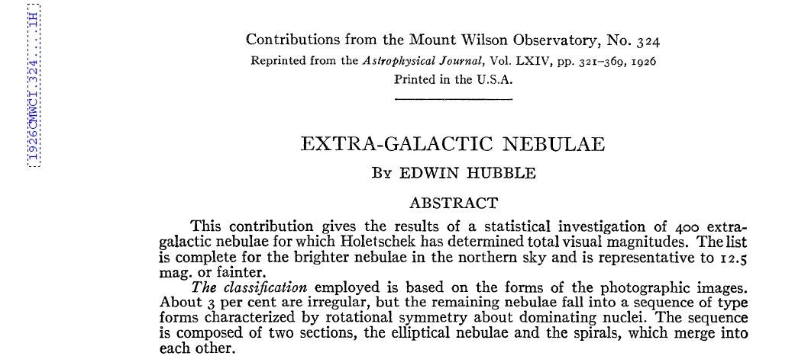
Rádio fontes extragalácticas
Classificação de Hubble

Slide 5
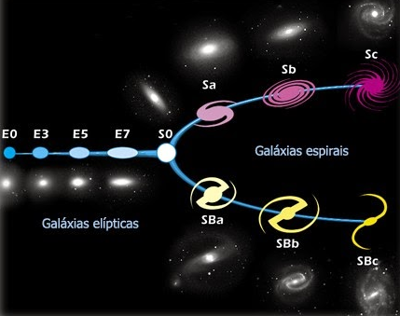
Rádio fontes extragalácticas
Classificação de Hubble
Fonte: http://alem-da-via-lactea.blogspot.com.br/2015/05/a-classificacao-de-hubble.html

Slide 6
Rádio fontes extragalácticas
As galáxias que não se encaixam na classificação de Hubble são chamadas de “peculiares”;
Dentro das galáxias peculiares, destacamos as chamadas “galáxias peculiares ativas”, ou simplesmente, galáxias ativas.
As galáxias ativas correspondem às principais rádio fontes extragalácticas do Universo.
Fazem parte desse grupo os objetos quasi-estelares (Quasares), as galáxias de Seyfert, os objetos BL Lacertae (BL Lac) e as rádio fontes duplas (Radiogaláxias).

Slide 7

Galáxias Ativas
Características
  Alta luminosidade em rádio, muitas vezes maior que ${10}^{44}$ ergs/s (${10}^{11}L_{sol}$);
  Parte da luminosidade é proveniente de emissão não térmica, com grande quantidade de fluxo ultravioleta, infravermelho, rádio e em raios X;
  Sua origem está liga a existência de um AGN no centro da galáxia hospedeira.

Slide 8
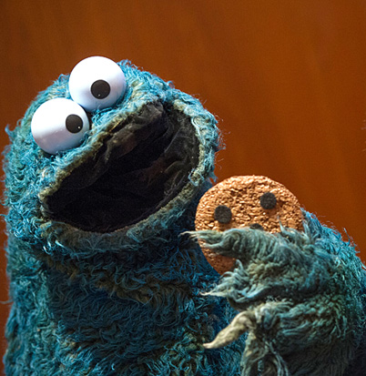
Núcleo Ativo de Galáxias
(Active Galactic Nuclei - AGN)
Características
  Produzem uma enorme quantidade de energia a partir de regiões extremamente compactas;
  O mecanismo que possuem, processa energia com uma eficiência muito maior que a existente nos interiores estelares;
  Acredita-se que o “motor” ou “monstro central” desses objetos deva ser um disco de acresção em torno de um buraco negro supermassivo.
Monstro Central nos AGNs

Slide 9
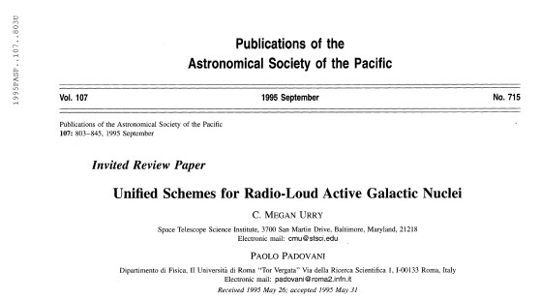
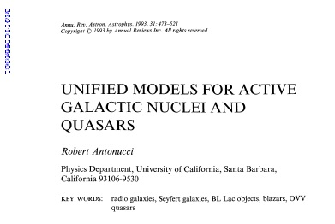
Núcleo Ativo de Galáxias
(Active Galactic Nuclei - AGN)

Slide 10
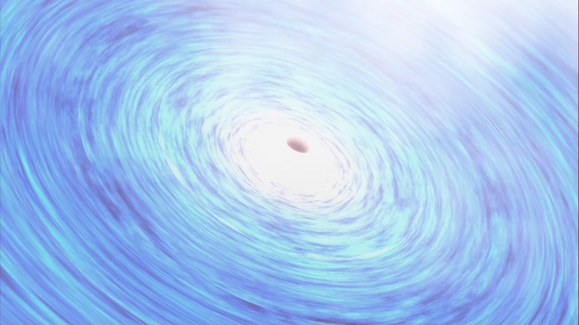
Núcleo Ativo de Galáxias
(Active Galactic Nuclei - AGN)
Fonte: http://hubblesite.org/video/623/news/56-hubble-telescope

Slide 11
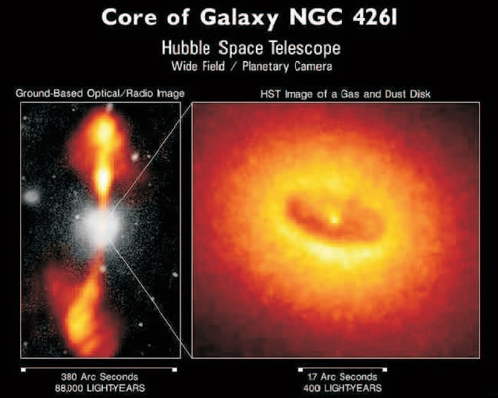
Núcleo Ativo de Galáxias
(Active Galactic Nuclei - AGN)
Fonte: Jaffe, W., Ford, H. C., Ferrarese, L., van den Bosch, F. & O'Connell, R.
W. 1993, Nature, 364, 213

Slide 12
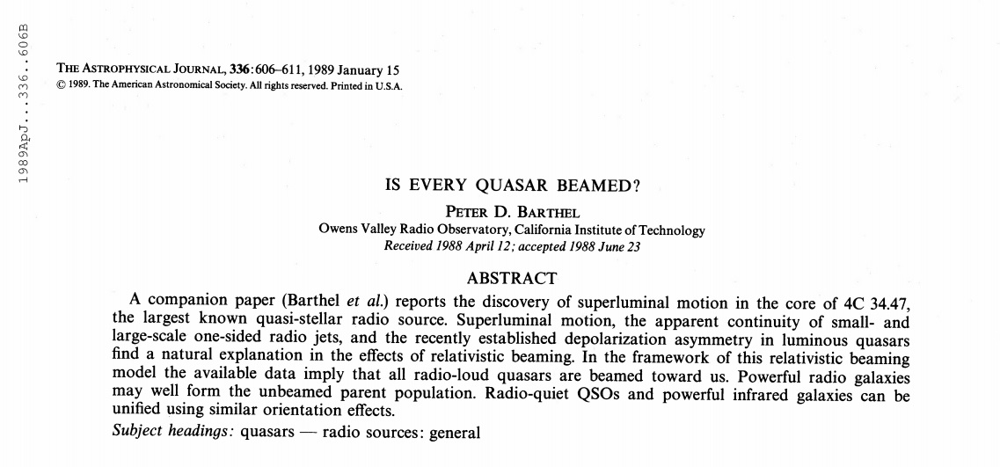
Núcleo Ativo de Galáxias
(Active Galactic Nuclei - AGN)
MODELO UNIFICADO

Slide 13
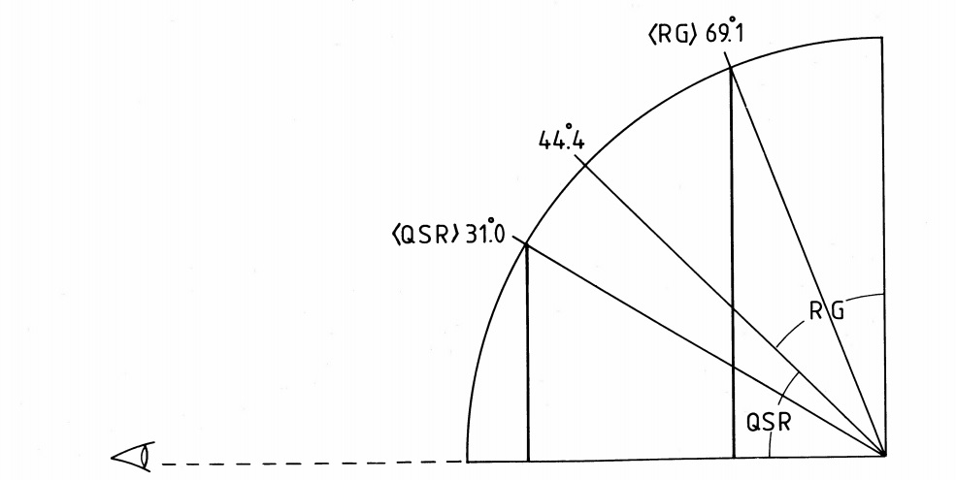
Núcleo Ativo de Galáxias
(Active Galactic Nuclei - AGN)
MODELO UNIFICADO – ESQUEMA
Fonte: Barthel, P. D. 1989, ApJ, 336, 606

Slide 14
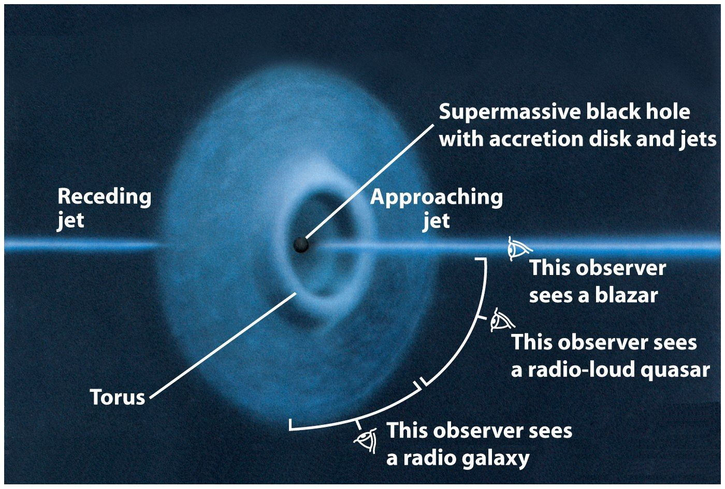
Núcleo Ativo de Galáxias
(Active Galactic Nuclei - AGN)
MODELO UNIFICADO – ESQUEMA
Fonte: http://web.physics.ucsb.edu/~ski/skipicture-1.html

Slide 15
Até aqui...
Galáxias
Galáxias Peculiares
Quasares
Galáxias de Seyfert
Galáxias Normais
BL Lac
Elípticas
Espirais
Espirais Barradas
Radiogaláxias
Galáxias Ativas
Outras

Slide 16
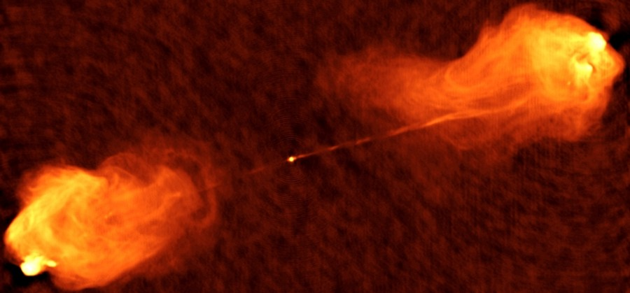
Rádio Fontes Duplas
Cygnus A (3C 405)
Fonte: Image courtesy of NRAO/AUI

Slide 17
Hot Spots
Jatos
Hot Spot
Galáxia Hospedeira
Lóbulos

Slide 18
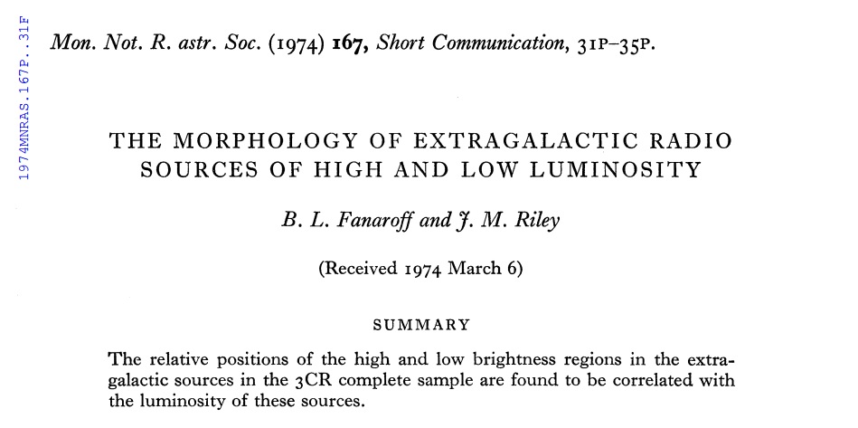
Rádio Fontes Duplas
Classificação de Fanaroff-Riley

Slide 19
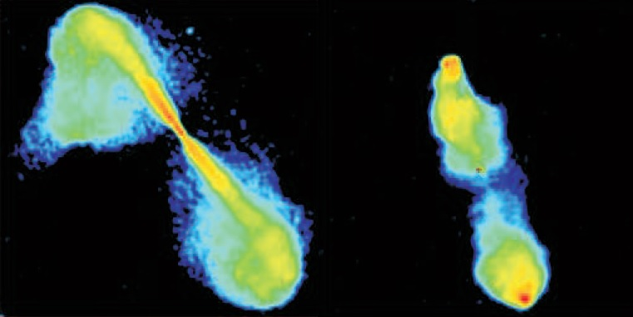

Rádio Fontes Duplas
Classificação de Fanaroff-Riley
FR I
FR II
Potência de corte
${10}^{25}$ W/Hz/Sr
3C 296
3C 173.1
Fonte: Leahy, J. P. & Perley, R. A. 1991, AJ, 102, 537

Slide 20
MODELOS ANALÍTICOS

Slide 21
Modelos Analíticos
Cenário evolutivo padrão proposto por Scheuer (1974) e Blandford & Rees (1974)
  Os jatos são relativísticos
  Avançam em equilíbrio de pressão com o meio ambiente
  Comportamento auto-similar
Os casulos são superpressurizados (Begelman & Cioffi 1989)
Cavalho & O’dea (2002a) propõem que a maioria dos modelos analíticos podem ser divididos em três tipos: Tipos I, II e III

Slide 22
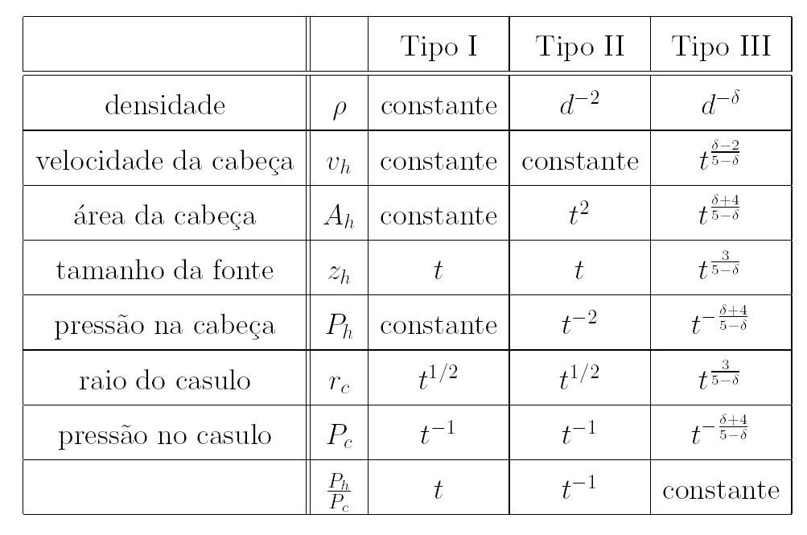
Modelos Analíticos

Slide 23
UM MODELO ANALÍTICO
GERAL AUTO-SIMILAR

Slide 24
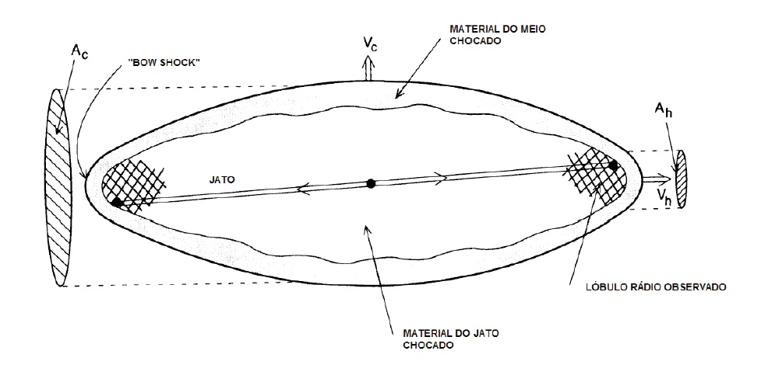
O Modelo
Fonte: Esquema do modelo tipo I. Figura extraída de Begelman & Cioffi (1989).

Slide 25
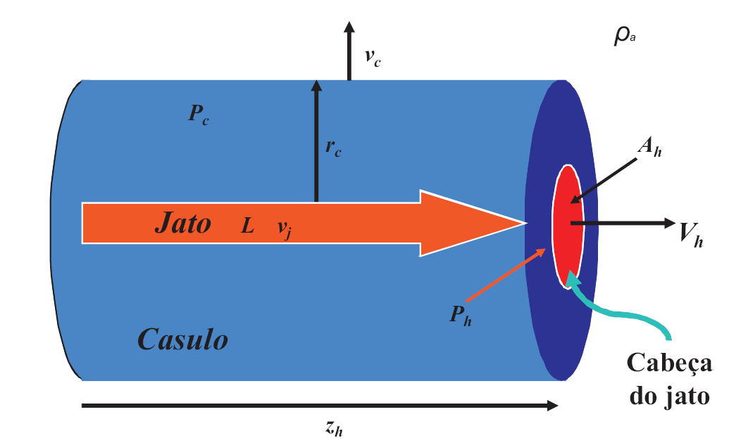
O Modelo

Slide 26

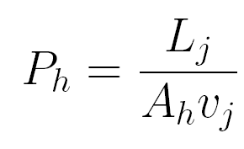
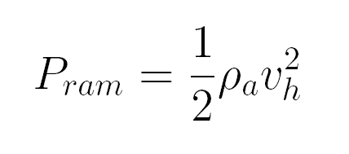
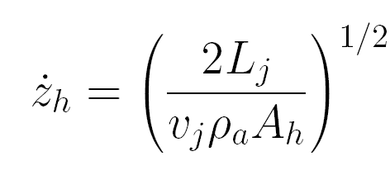
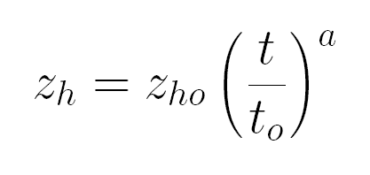
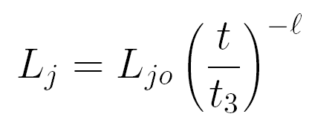
Dinâmica
Avanço da cabeça
Avanço da cabeça
Solução auto-similar
Luminosidade do jato

Slide 27
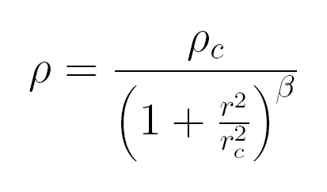
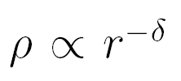
Dinâmica
A densidade ambiente
A densidade do gás ambiente decai com o aumento da distância ao centro da galáxia hospedeira
Normalmente usa-se a lei de King na forma
(King, I. 1962, AJ, 67, 471)
Para fontes extensas adota-se a aproximação

Slide 28
Dinâmica
A densidade ambiente
A densidade próxima ao núcleo decai de forma a compensar o aumento na área da cabeça do jato. A velocidade inicial de expansão da fonte permanece constante
Distante do núcleo a densidade cai mais lentamente aproximando-se do valor assintótico da densidade do meio intergaláctico
Avanço da cabeça

Slide 29
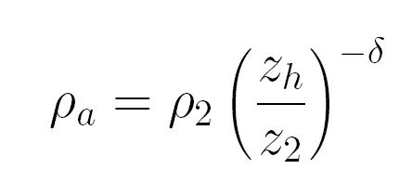
Dinâmica
A densidade ambiente
A densidade varia segundo a lei de potência

Slide 30
Dinâmica
A área da cabeça do jato
Modelos analíticos (Carvalho 1998) e simulações hidrodinâmicas (Carvalho & O’Dea 2002a,b) indicam que o raio da cabeça do jato não é constante
O raio aumenta com o avanço do jato através do meio ambiente (Hardcastle et al. 1998, Jeyakumar & Saikia 2000 e Perucho & Martí 2002)

Slide 31
Dinâmica
A área da cabeça do jato
Construímos uma amostra de raios de “hot spots” de fontes compactas e extensas, num total de 244
Fonte: Fanti et al. (1985), Hardcatle et al. (1998), Jeyakumar & Saikia (2000), Perucho & Martí (2002) e Kharb et al. (2007)

Slide 32
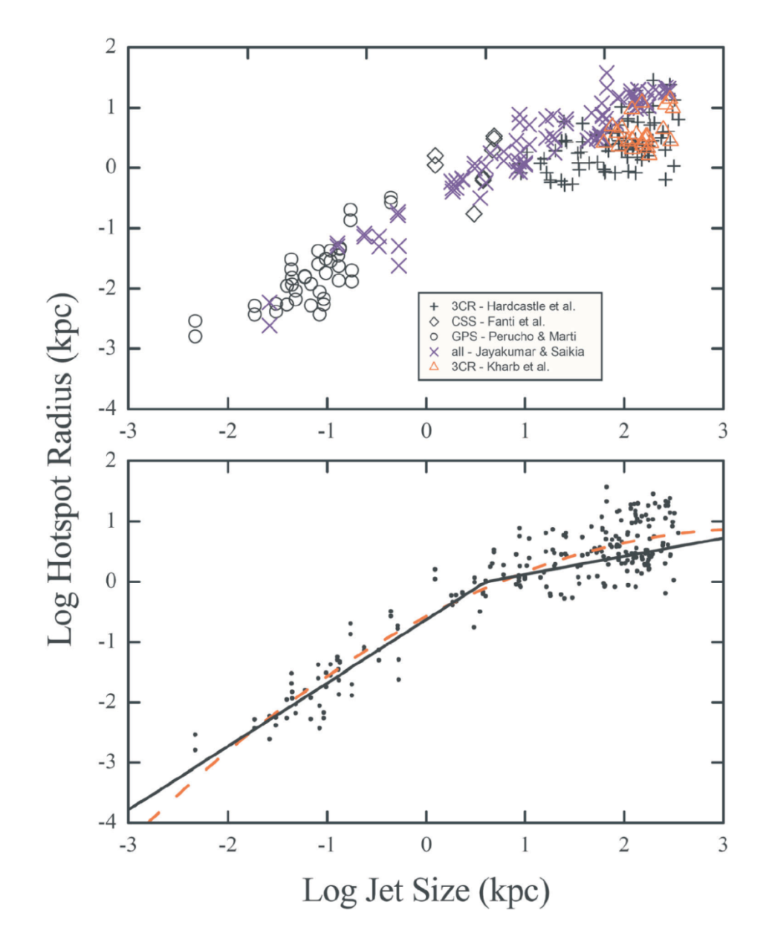
Dinâmica
A área da cabeça do jato

Slide 33
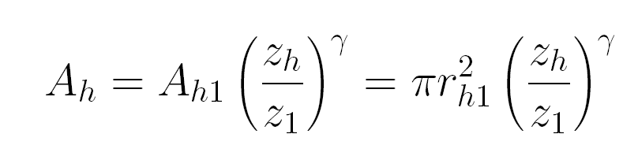
Dinâmica
A área da cabeça do jato
Solução auto-similar para a área da cabeça

Slide 34
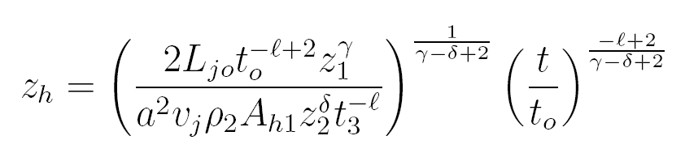
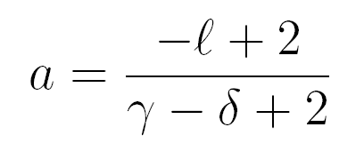
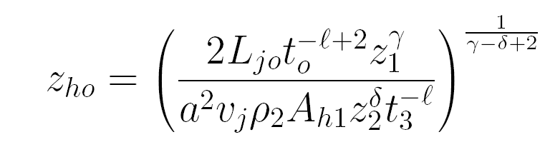
Dinâmica
O tamanho do jato
Tamanho do jato
Expoente auto-similar
Coeficiente auto-similar

Slide 35
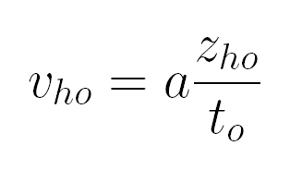

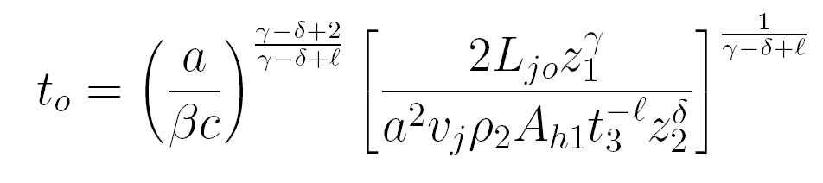
Dinâmica
O tamanho do jato
Velocidade inicial de avanço da cabeça
Limite para a velocidade da cabeça

Slide 36
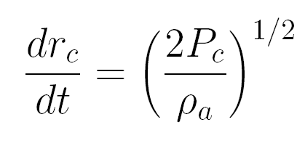
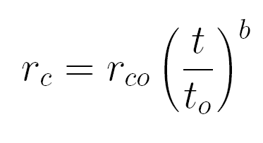
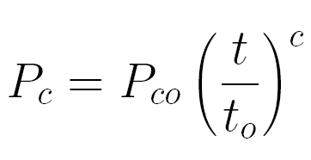
Dinâmica
Expansão lateral do casulo
Supondo equilíbrio de pressão entre a pressão no casulo e a pressão “ram” do meio obtemos
Expansão lateral do casulo
Soluções auto-similares
Raio do casulo
Pressão no casulo

Slide 37
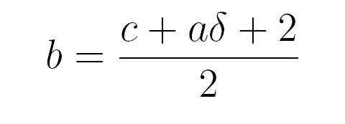
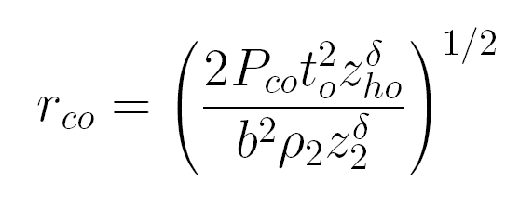
Dinâmica
Expansão lateral do casulo
Expoente auto-simular
Coeficiente auto-similar

Slide 38
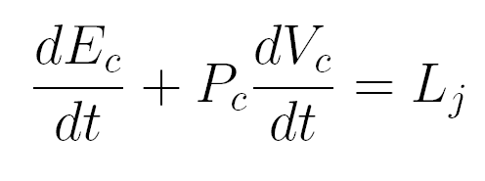
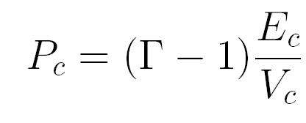
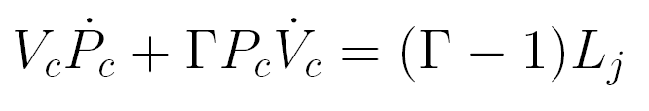
Dinâmica
Pressão no casulo
A equação da conservação da energia
A equação de estado do modelo

Slide 39
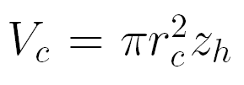
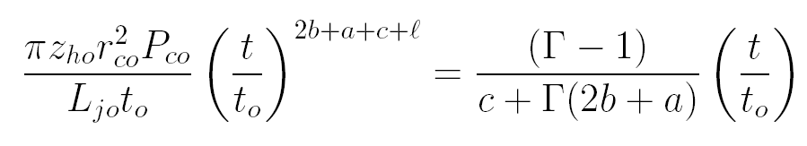
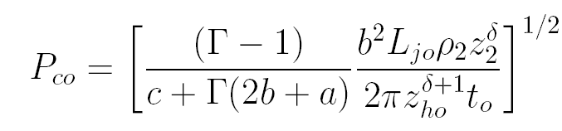

Dinâmica
Pressão no casulo
O volume do casulo
Expoente auto-similar
Coeficiente

Slide 40
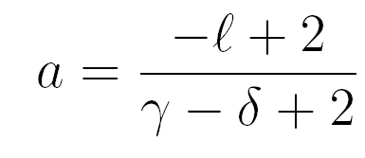
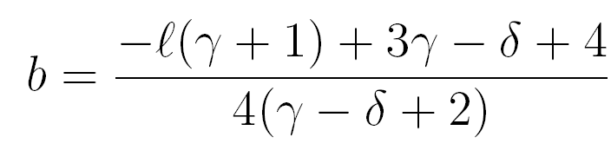
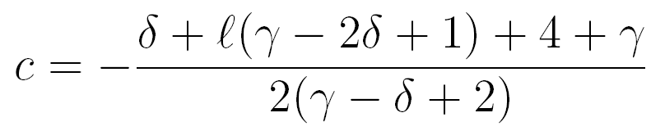
Sumário dos parâmetros
Expoentes auto-similares

Slide 41
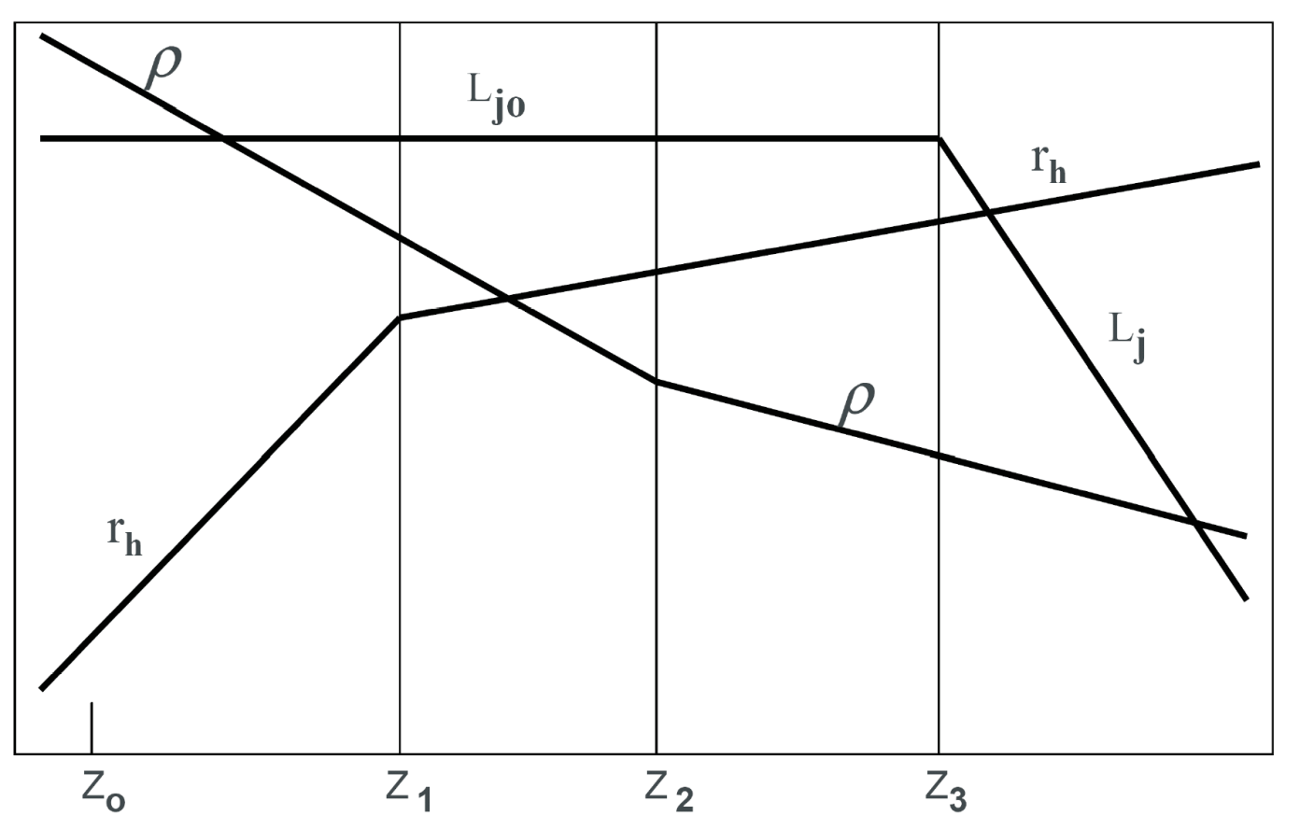
Dinâmica
Esquema das diferentes distâncias do centro da galáxia onde os principais parâmetros do modelo variam seu comportamento

Slide 42
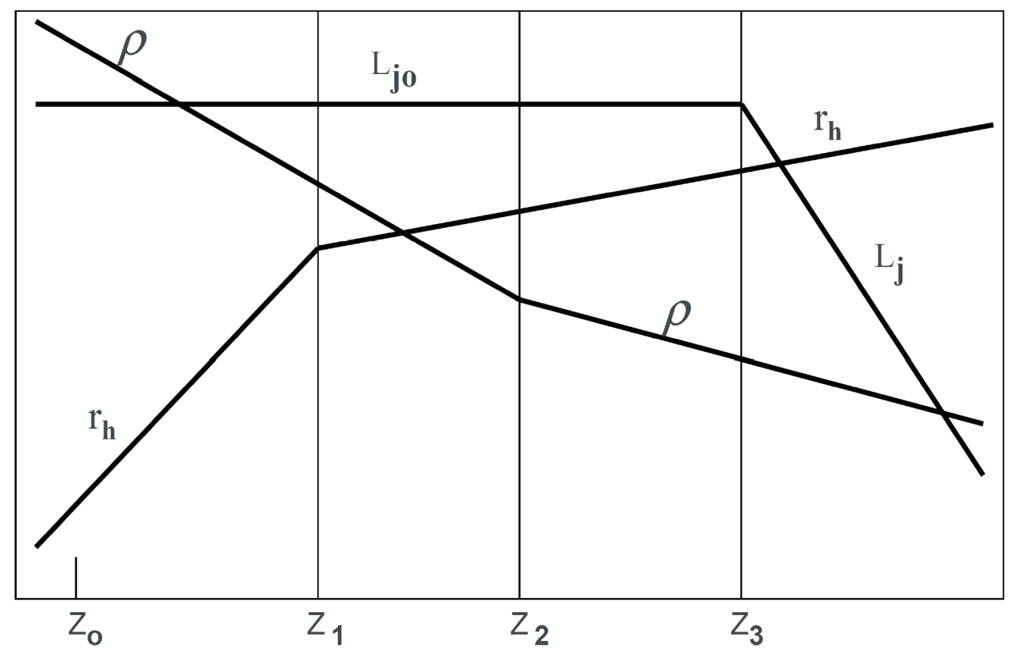
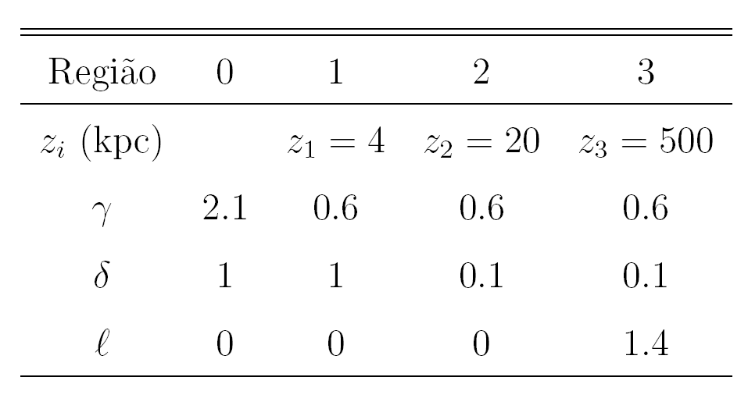
Dinâmica
Valores característicos
do modelo

Slide 43




Emissão Rádio
A emissividade rádio em 5 GHz é dada por (Ginzburg & Syrovatskii 1964)
Densidade de energia
dos elétrons
Campo magnético
por equipartição
Potência rádio

Slide 44


Emissão Rádio
Considerando $P\sim u$ obtemos
Potência rádio da fonte em 5 GHz
Dois volumes emissores: o casulo e a cabeça do jato

Slide 45


Emissão Rádio
Potência rádio da fonte em função do tamanho

Slide 46
Resultados numéricos
A largura do casulo em função do tamanho da fonte
A potência rádio em função do tamanho da fonte (Diagrama P-D)
Notes:
Da relação entre a distribuição do gás ambiente e a taxa de aumento da área da cabeça do jato concluímos que a taxa em que a densidade ambiente cai é indiretamente fixada pelo quão rápido a área do ‘hot spot’ aumenta
Uma lenta taxa de aumento do raio do “hot spot” exige que a taxa de decrescimento da densidade ambiente seja pequena

Slide 47

Resultados numéricos
Largura da ponte versus tamanho
Dados: Wellman, Daly & Wan (1997) e Fanti et al. (2001)

Slide 48

Resultados numéricos
Diagrama P-D
Dados: Laing et al. (1983) e O’Dea & Baum (1997)

Slide 49
SIMULAÇÕES NUMÉRICAS HIDRODINÂMICAS 3D

Slide 50
Introdução
Realizamos várias simulações numéricas 3D para estudar o efeito da resolução sobre o resultado final
Pretendemos determinar qual a resolução mínima que mantém as propriedades globais do jato quando simulado em alta resolução (relação entre resolução e tempo computacional)
Variamos os parâmetros M, número de Mach do jato, e η, contraste de densidade jato-meio ambiente

Slide 51

Exemplos de simulação
Simulação b7
η=0.01 M=10
resolução: 100x100x100 células

Slide 52

Exemplos de simulação
Simulação b8
η=0.01 M=10
resolução: 200x100x100 células

Slide 53

Exemplos de simulação
Simulação b9
η=0.01 M=10
resolução: 300x150x150 células

Slide 54

Exemplos de simulação
Mapa rádio

Slide 55
INTERAÇÃO
JATO-MEIO AMBIENTE

Slide 56
Introdução
Realizamos simulações numéricas em 3D da luminosidade rádio de jatos supersônicos.
Apresentamos vários aspectos da interação dos jatos com o meio ambiente, particularmente a colisão com nuvens de alta densidade.

Slide 57


Estruturas Distorcidas em Rádio Fontes
Mudança na direção do jato
3C 79

Slide 58


Estruturas Distorcidas em Rádio Fontes
Mudança na direção do jato
3C 172
3C 19

Slide 59



Estruturas Distorcidas em Rádio Fontes
Interação jato-nuvem
3C 300
4C 14.27
3C 234

Slide 60



Estruturas Distorcidas em Rádio Fontes
Interação jato-nuvem
3C 334
3C 219

Slide 61



Mudança na direção do jato
simulação

Slide 62


Interação jato-nuvem
Mach=10 Densidade=0.01
Densidade da Nuvem=1000

Slide 63

Interação jato-nuvem
Mach=10 Densidade=0.1
Mach=10 Densidade=0.01
Densidade da Nuvem=1000

Slide 64

Interação jato-nuvem
simulação

Slide 65

Interação jato-nuvem
simulação

Slide 66
Os resultados indicam que é possível reproduzir muitas das estruturas distorcidas observadas na natureza através da mudança na direção de propagação do jato ou pela interação entre os jatos astrofísicos e nuvens densas.

Slide 67
ESTUDO DAS RÁDIO FONTES TIPO X

Slide 68

Fontes Tipo X

Slide 69
Fontes Tipo X
Possíveis causas do fenômeno
Fusão de buracos negros
Reorientação do eixo de rotação do buraco negro supermassivo

Slide 70
Exemplos de simulações de fontes Tipo X

Slide 71

1.0 Myr
2.0 Myr
O jato gira após escala de tempo do giro
ângulo = 60º
M=10 η=0.1

Slide 72

2.0 Myr
1.5 Myr
O jato gira após escala de tempo do giro
ângulo = 75º
M=10 η=0.1

Slide 73

1.0 Myr
1.5 Myr
O jato gira após escala de tempo do giro
ângulo = 75º
M=10 η=0.01

Slide 74








O jato gira após 1 Myr ângulo = 60º M=10 η=0.1
Escala de tempo do giro
0.5 Myr 1.0 Myr 1.5 Myr 2.0 Myr
Idade da fonte
4 Myr
5 Myr

Slide 75



O jato gira após 1.0 Myr ângulo = 75º M=10 η=0.01
Escala de tempo do giro 1.5 Myr
Idade da fonte
3 Myr
4 Myr
4 Myr
5 Myr

Slide 76


Exemplos de Fontes Tipo X
Fontes simuladas
Fontes reais

Slide 77

Exemplos de Fontes Tipo X
Fontes reais
Fontes simuladas

Slide 78

Exemplos de Fontes Tipo X
Fonte simulada
Fontes reais

Slide 79
FIM

